Slide 1


UBND QUẬN DƯƠNG KINH TRƯỜNG TIỂU HỌC ANH DŨNG
Bài 10 – Tiết 2

Slide 2


Slide 3


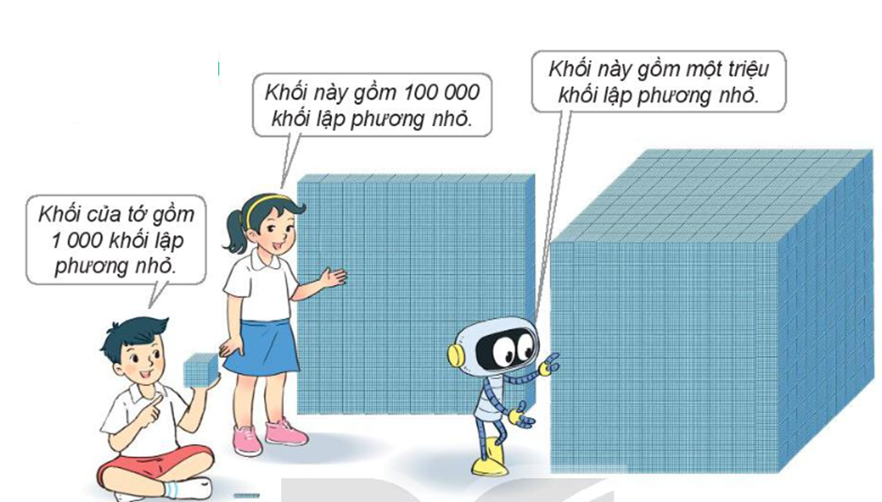
a)
Một triệu viết là 1 000 000.

Slide 4

b)
999 999 997
999 999 998
999 999 999
1 000 000 000
Số liền sau số 999 999 999 là 1 000 000. Đọc là: Một triệu

Slide 5


Slide 6
1
Số?
a)
300 000
?
400 000
600 000
100 000
?
?
200 000
500 000
100 000
b)
800 000
900 000
600 000
700 000
?
1 000 000
?

Slide 7
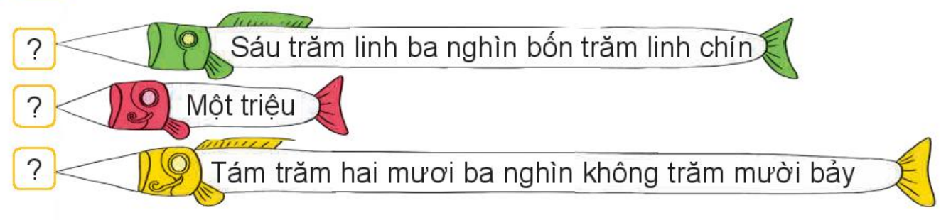
2
Số?
603 409
1 000 000
823 017

Slide 8





Slide 9




1
Số?
a) 882 936 = 800 000 + + 2 000 + 900 + + 6
80 000
30
b) 100 001 = + 1
100 000
c) 101 101 = 100 000 + + 100 + 1
1 000
d) 750 000 = 700 000 +
50 000

Slide 10

2
Nam quay vòng quay may mắn như hình bên và quan sát số ghi trên vùng mà mũi tên chỉ vào. Hãy nêu các sự kiện có thể xảy ra.
Các sự kiện có thể xảy ra là:
Nam có thể quay vào ô số 1 000
Nam có thể quay vào ô số 1 000 000
Nam có thể quay vào ô số 250 000
Nam có thể quay vào ô số 900 000
Nam có thể quay vào ô số 165 000
Nam có thể quay vào ô số 750 000.
1 000 000
250 000
1 000
900 000
750 000
165 500

Slide 11
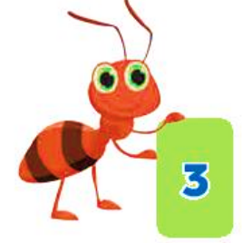

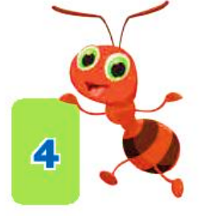
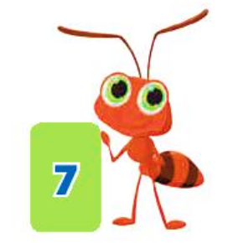
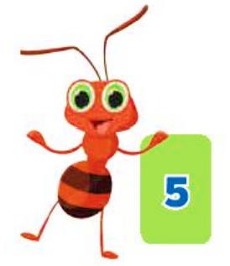
1
Cho các thẻ số dưới đây.

Slide 12
a) Lập 5 số chẵn có sáu chữ số.

Slide 13
a) Lập 5 số chẵn có sáu chữ số.

Slide 14
a) Lập 5 số chẵn có sáu chữ số.

Slide 15
a) Lập 5 số chẵn có sáu chữ số.

Slide 16
a) Lập 5 số chẵn có sáu chữ số.

Slide 17
a) Lập 5 số lẻ có sáu chữ số.
400 375
400 357
345 007
405 307
304 075

Slide 18


Dặn dò
1. Xem lại bài.
2. Chuẩn bị tiết:……..

Slide 19
